Slide 1

ФАКУЛЬТЕТ ГЕОГРАФИИ И ГЕОЭКОЛОГИИ
Адрес : 170021, г. Тверь,ул. Прошина, д. 3, корп.2
Сайт: http://geo.tversu.ru/
День открытых дверей

Slide 2
Образовательная программа
05.03.06
Экология и природопользование
Руководитель программы -
доктор географических наук
Тихомиров Олег Алексеевич

Slide 3

Особенности образовательной программы
Программа направлена на подготовку специалистов в области экологии и использования природных ресурсов, государственного планирования, экологического мониторинга, экспертизы экологических составляющих всех форм хозяйственной деятельности, образования и просвещения.

Slide 4
Профессорско-преподавательский состав
более 90% преподавателей, участвующих в реализации образовательной программы, имеют ученые степени докторов и кандидатов географических и биологических наук, звания профессоров и доцентов;
в учебном процессе принимают участие руководители и работники организаций-работодателей.

Slide 5

Приглашенные преподаватели
Директор Тверского филиала
ОАО Госземкадастрсъемка – ВИСХАГИ
А.В. Никитин
Исполнительный директор ООО «Геотехнологии»
О.Е. Лазарев
Инженер-эколог ООО «Экоцентр
И.О.Тюсова

Slide 6
Тьюторское сопровождение
  это особый вид социальной образовательной деятельности, заключающейся в поддержке и сопровождении образовательной траектории студента (помощь в осознании его образовательных, профессиональных и научных интересов).

Slide 7
Базовые дисциплины
Биология
Общая экология
ГИС в экологии и природопользовании
Экологический мониторинг
Основы природопользования
Геоэкологическое картографирование
Региональное природопользование
Геохимия
Геология
Почвоведение
Учение о биосфере
Экономика природопользования
Правовые основы природопользования
Экологическая экспертиза
Геоэкология
Охрана окружающей среды

Slide 8
Технологии обучения
Модульно-рейтинговое обучение;
Лекции и семинары в диалоговом режиме;
Лабораторные работы;
Полевые учебные практики;
Производственные практики;
Сочетание индивидуальной и командной работы;
Мастер-классы с участием ведущих специалистов-практиков.

Slide 9


Научная деятельность
Научные конференции и конгрессы
Всероссийские студенческие научно-практические конференции
Научно-исследовательская работа студентов
Исследовательская работа и экспедиции в рамках Русского географического общества

Slide 10
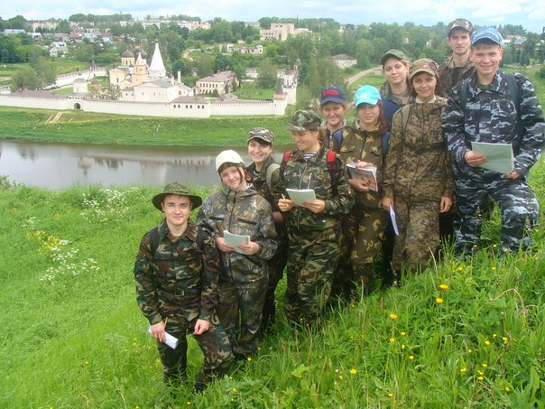
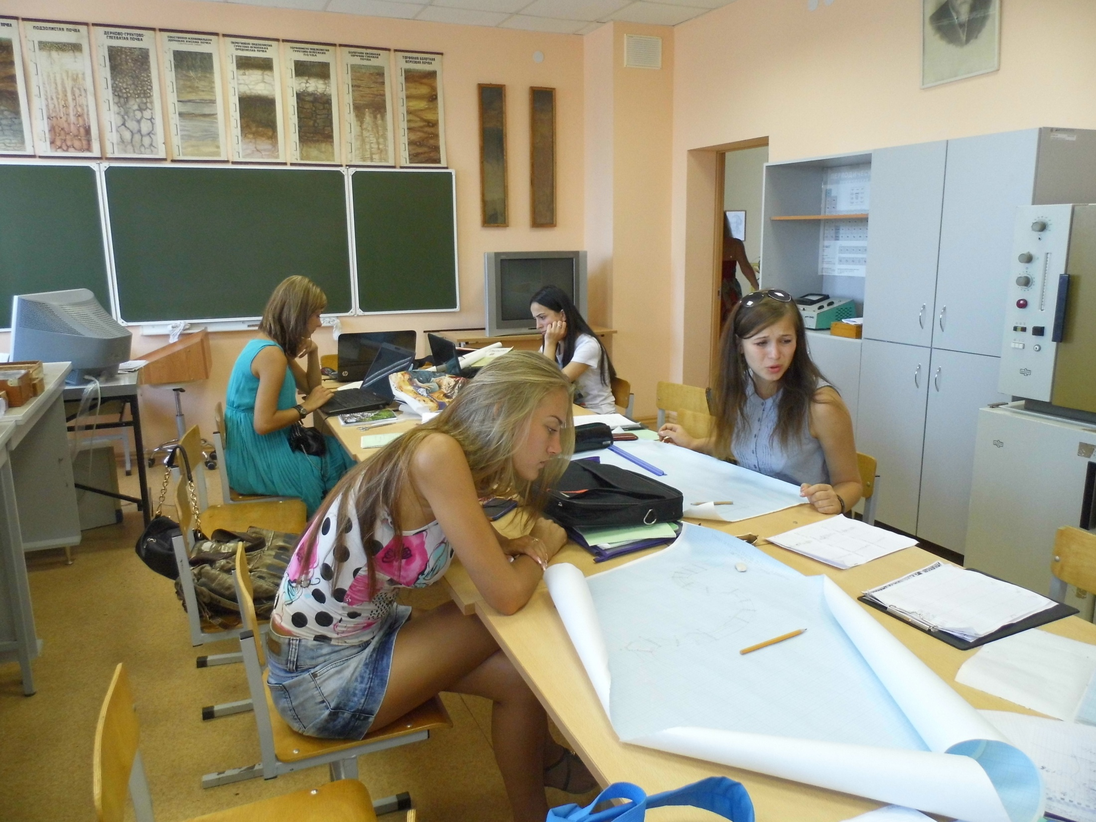
Практика студентов
Студенты бакалавриата проходят учебную практику (компонентную географическую, топографическую, эколого-географическую, комплексную межзональную) и производственную практику в Министерстве природных ресурсов и экологии Тверской области, Тверской экологической инспекции, Управлении Ростехнадзора, Институте водных проблем РАН, Управлении лесного хозяйства, Калининской атомной станции, Экоцентре ТвГУ.

Slide 11
Внеучебная деятельность
Креативные и инициативные студенты регулярно участвуют во внеучебной деятельности факультета.
Проявить свои творческие способности можно в:
- команде КВН факультета;
- факультетских мероприятиях (конкурс «Студенческая весна», посвящение в студенты, квесты и т.д.).
На факультете есть спортивные команды – призеры чемпионатов ТвГУ.
Работает туристический клуб «Олимп».

Slide 12
Возможность продолжения обучения
Студенты могут продолжить обучение на магистерских программах факультета по направлению «Экология и природопользование», либо на магистерских программах других факультетов ТвГУ или ведущих вузов страны.
Главное преимущество выпускников магистратуры – высокая степень профессиональной мобильности и свобода выбора дальнейшей карьеры.

Slide 13



Где работают выпускники
Управление Росприроднадзора по Тверской области
Администрация Тверской области
ОАО Госземкадастрсъемка – ВИСХАГИ
Управление Росреестра по Тверской области
Высшие и средние учебные заведения
ООО «Экоцентр
ООО «Геотехнологии
Экологический центр ТвГУ

Slide 14
Как поступить
Вступительные испытания в 2017 году (минимальные баллы ЕГЭ)
География (38)
Русский язык (40)
Математика (27)
Количество мест: 25 бюджетных мест,
выделяются внебюджетные места.
В 2017 г. проходной балл:
136 баллов на бюджетные места

Slide 15
Индивидуальные достижения
При поступлении на образовательную программу «Экология и природопользование»
в 2017 году будут учитываться:
сумма баллов вступительных испытаний в форме ЕГЭ.
индивидуальные достижения абитуриентов.
Баллы за индивидуальные достижения включаются в сумму конкурсных баллов. Суммарно за все достижения, предоставленные абитуриентом, начисляется не более 10 баллов.

Slide 16
Баллы за индивидуальные достижения
наличие аттестата (диплома) с отличием или аттестата для награжденных золотой медалью, или аттестата для награжденных серебряной медалью – 10 баллов;
участие поступающих в олимпиадах – 5 баллов;
участие поступающих в иных интеллектуальных и (или) творческих конкурсах, физкультурных мероприятиях и спортивных мероприятиях, проводимых в целях выявления и поддержки лиц, проявивших выдающиеся способности – до 5 баллов;
наличие золотого знака отличия Всероссийского физкультурно-спортивного комплекса "Готов к труду и обороне" (ГТО) – 2 балла;
осуществление волонтерской (добровольческой) деятельности – 1 балл.

Slide 17
Общежитие
Студенческие общежития Тверского государственного университета, объединенные в студенческий городок, предназначены для временного проживания и размещения:
на период обучения иногородних студентов, аспирантов, докторантов, обучающихся по очной форме обучения;
абитуриентов на период прохождения вступительных испытаний.
Большинство общежитий квартирного типа: 1-х и 2-х комнатные квартиры. Каждая комната рассчитана на 2 - 3 человека. Квартиры полностью укомплектованы мебелью, а кухни современной бытовой техникой. Имеется санузел (1 или 2) и душевая кабина.

Slide 18
Общественное питание
Правильное, здоровое и своевременное питание является неотъемлемой частью повседневной жизни для любого студента.
Наша столовая и буфет предлагает разнообразное меню и большой ассортимент блюд, вкусные обеды, свежую выпечку, которые студенты могут приобрести за минимальную цену.

Slide 19
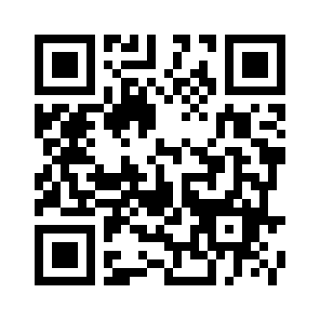
Приемная комиссия
Адрес:
170100, г. Тверь, Студенческий пер., д. 12, корпус Б, к.101.
Телефон:
8 (4822) 32-15-14
Сайт: priem.tversu.ru
Зарегистрируйся и получай актуальную информации о поступлении и обучении в ТвГУ

